Slide 1
Case Arquiteto de Dados
Bruno Flammarion C. Boscolo

Slide 2
Cenário Atual
Estamos passando por um processo de transformação digital, onde o seu papel como Arquiteto de Dados será definir a arquitetura de referência para plataforma de dados do Grupo Boticário e ser uma referência técnica para engenheiros e analistas de dados.
No cenário atual, utilizamos SAP Hana como nosso repositório principal de data warehouse. Existem processos de ETL que fazem ingestão de dados de 50 transacionais. Mais de 90% das bases são de origem transacionais de diferentes DBMS’s (DB2, MS SQL, etc) e estão alocados em ambiente on-premises.
Além do SAP Hana, a empresa possui algumas aplicações hospedadas em nuvens públicas como Microsoft Azure e Amazon Web Services.
Dentro da empresa, o tratamento e o consumo dos dados são tratados em silos, onde diferentes unidades de negócios acabam utilizando diferentes ferramentas para processar, analisar dados e apresentar dados. Algumas ferramentas que podemos citar como exemplo são Jupyter Notebook, Qlick, Qlick Sense.
Outro aspecto importante está ligado a governança de dados, onde aspectos como acesso a dados sensíveis, catalogação e permisionamento carecem de melhorias.

Slide 3
O que esperamos?
Que você defina uma arquitetura de referência com tecnologias de alguma nuvem pública, preferencialmente AWS ou GCP. Você deve considerar os seguintes requisitos:
Permear as camadas de ingestão, processamento, armazenamento, consumo, análise, segurança e governança;
Substituição gradativa do cenário on-premises atual;
Incorporação de componentes e tecnologias que permitam a analisarmos dados em tempo real;
Que a arquitetura considere componentes que a habilitem a empresa organizar e fornecer dados para diferentes fins, tais como: Analytics, Data Science, API’s e serviços para integrações com aplicações. Ressaltando que necessariamente precisaremos manter a comunicação on-premises x cloud para diversas finalidades.

Slide 4
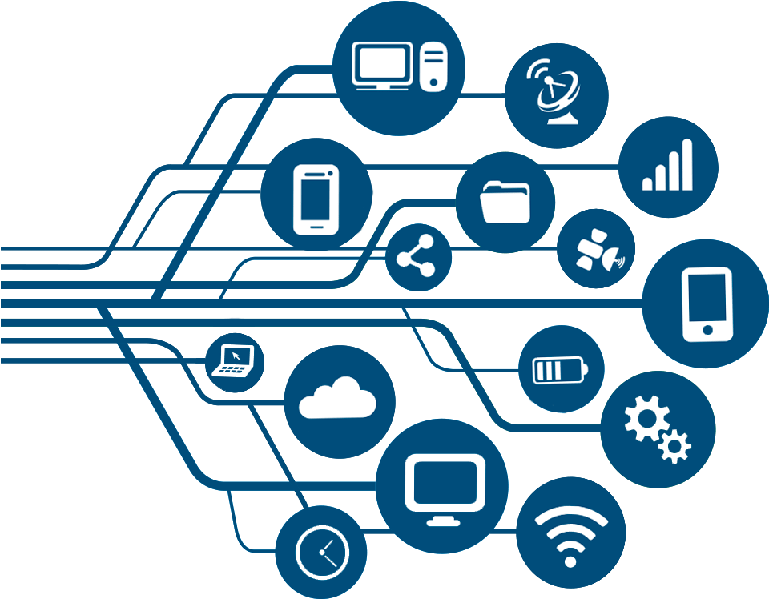
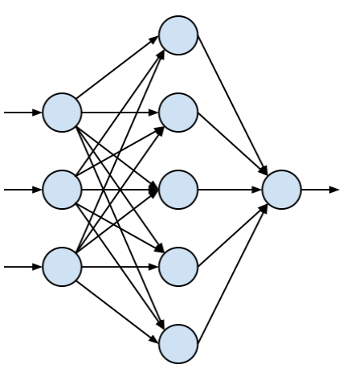
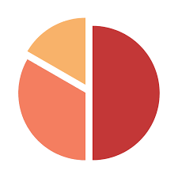



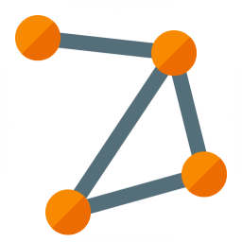

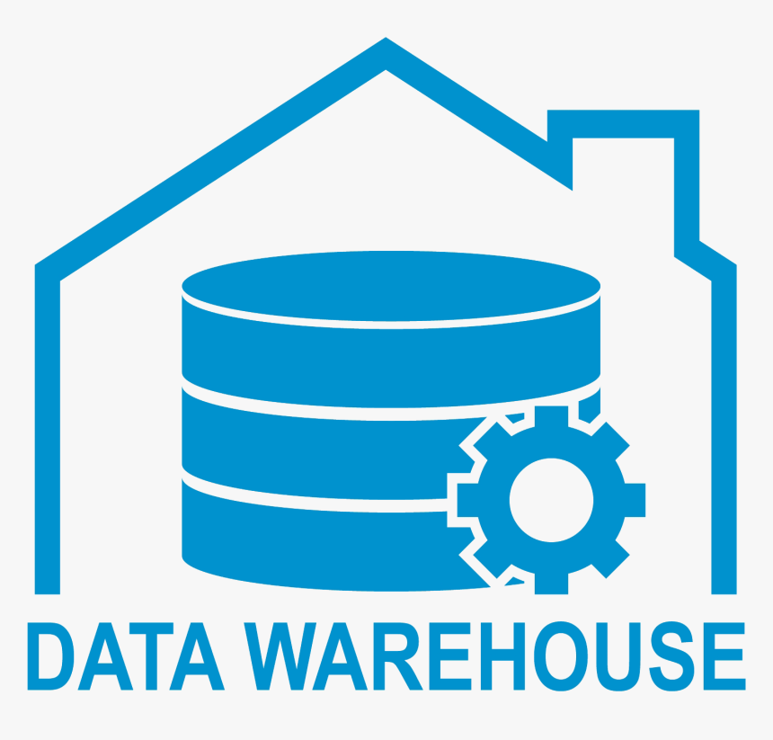
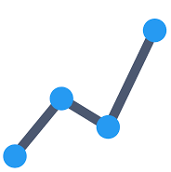




Pipeline de dados
Um pipeline de dados tem cinco estágios agrupados em três pilares
Engenharia de Dados
Analytics/ML
Visualização
Coleta
Ingestão
Preparação
Modelagem
Apresentação
Notes:
Um pipeline de dados tem cinco estágios agrupados em três cabeças:
Engenharia de Dados: coleta, ingestão, preparação (~ 50% de esforço)
Analytics / Machine Learning: computação (~ 25% de esforço)
Entrega: apresentação (~ 25% de esforço)
Coleta: fontes de dados (aplicativos móveis, sites, aplicativos da web, microsserviços, dispositivos IoT, etc.) são instrumentadas para coletar dados relevantes.
Ingestão: As fontes instrumentadas bombeiam os dados em vários pontos de entrada (HTTP, MQTT, fila de mensagens, etc.). Também pode haver trabalhos para importar dados de serviços como o Google Analytics. Os dados podem estar em duas formas: blobs e streams. Todos esses dados são coletados em um Data Lake .
Preparação: É a operação de extrair, transformar, carregar (ETL) para limpar, conformar, dar forma, transformar e catalogar os blobs e fluxos de dados no data lake; tornando os dados prontos para consumo para ML e armazená-los em um Data Warehouse .
Computação: é aqui que acontecem as análises, a ciência de dados e o aprendizado de máquina. A computação pode ser uma combinação de processamento em lote e fluxo. Modelos e percepções (dados estruturados e fluxos) são armazenados de volta no Data Warehouse .
Apresentação: os insights são fornecidos por meio de painéis, e-mails, SMSs, notificações push e microsserviços. As inferências do modelo de ML são expostas como microsserviços.

Slide 5
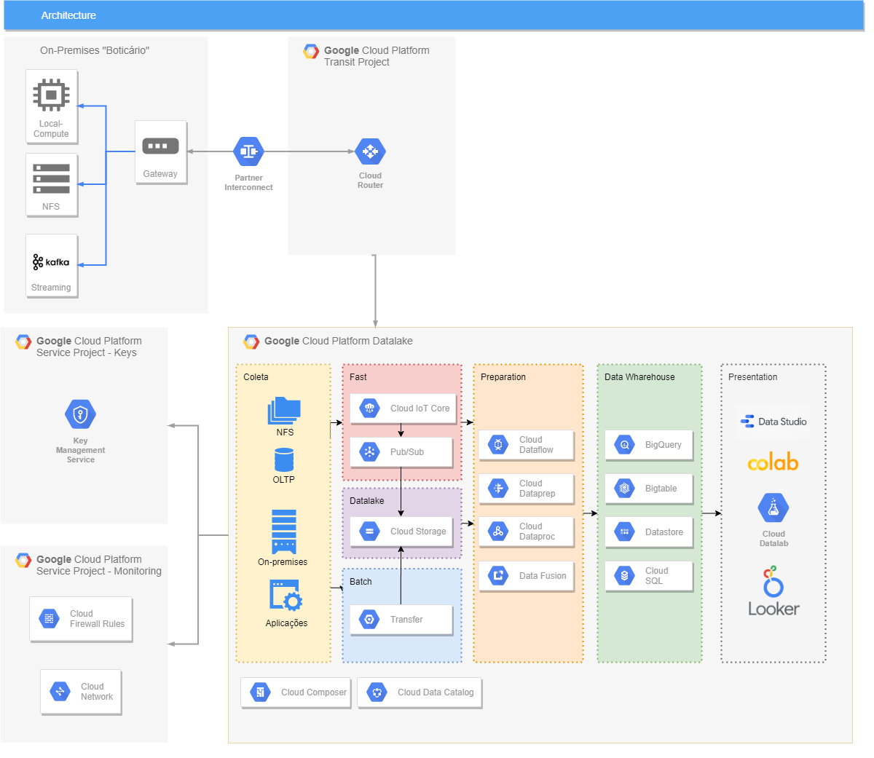
Arquitetura de referência

